Slide 1
Thiago de Toledo Russo
EMPRESAS FORNECEDORAS DE SOFTWARES DE GESTÃO E SUA RELAÇÃO COM OS DEMAIS ELOS DA CADEIA PRODUTIVA DA CONSTRUÇÃO CIVIL
Prof. Francisco Ferreira Cardoso

Slide 2
Um dos elos da cadeia produtiva da construção civil, são os fornecedores de softwares de gestão de obras. Essas empresas que, em sua maioria, apareceram recentemente no mercado (entre 5 a 20 anos), vem crescendo ao passo que os pesquisadores entendem que a digitalização da construção é algo imprescindível.
SOFTWARES: Gestão de projetos, controle da qualidade, controle financeiro, gestão de documentos, controle de entrada e saída de funcionários, checklist e pós obra;
INTRODUÇÃO

Slide 3
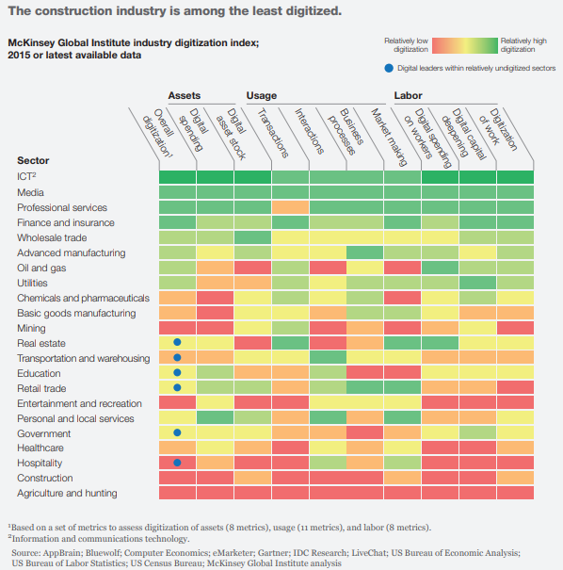
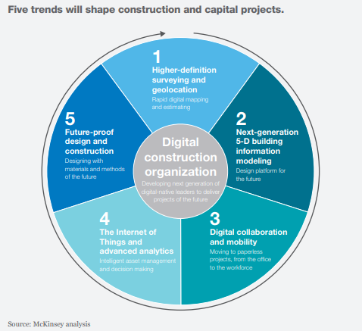
JUSTIFICATIVA
Digitalização da Construção Civil

Slide 4
OBJETIVOS
Entender sobre esse, relativamente novo, elo da cadeia produtiva da construção e sua relação com os demais elos.
Identificar principais empresas no Brasil e Mundo;
Entender os softwares e como eles impactam nos demais agentes da cadeia produtiva.

Slide 5
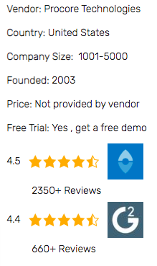
EMPRESAS - EUA
Software mais utilizado nos EUA;
Abrangência completa do projeto;
Preço inicial: $549,00/mês/projeto;
Receita anual em 2019: $289,2 milhões;
Número de usuários em 2019: 1,3 milhões;
Forbes (2016) listou como uma startup com o valor de Mercado de $1 bilhão.

Slide 6
EMPRESAS - BRASIL
Software utilizado pelas principais empresas do ramo da construção no Brasil;
Preço inicial: R$ 400/mês/projeto;
Número de usuários em 2020: 350.000,00;
Número de clientes: + 2.000,00;
Empresa do grupo CTE.

Slide 7
ELOS DA CADEIA
Fornecedores de Softwares
Construtoras
Incorporadoras
Fornecedores de M.O
Projetistas
Organização documental
Eficiência no controle
Gestão data-driven
Supervisão detalhada
Dashboards
Organização documental
Organização
Comunicação

Slide 8
CONCLUSÃO
Mercado de softwares com potencial de crescimento no Brasil;
Crescimento da digitalização do setor da construção;
Impactos positivos em torno da cadeia produtiva da construção civil;

